Slide 1
2. setkání, 22. 3. 2024
Karel B. Müller www.karelmuller.eu
Dobré vládnutí
v teorii a praxi

Slide 2

Zdroje/atestace
Aktivní účast na přednáškách 20%
Seminární práce
2-3 tisíce slov
30% (není povinná)
Závěrečný test
50%, resp. 80%

Slide 3





Slide 4

Cíle udržitelného rozvoje
Agendy 2030, OSN

Slide 5
Dobré vládnutí/UN
Politika: Politics/Policy/Polity (Polis)
Lib dem: Institucionalizovaná pochybnost (Popper)
Participation (UN)
People should be able to voice their own opinions through legitimate immediate organizations or representatives.
Rule of Law (UN)
Legal framework should be enforced impartially, especially on human right laws
Transparency (UN)
Information should be accessible to the public and should be understandable and monitored.
Consensus Oriented (UN)
Mediates differing interests to meet the broad consensus on the best interests of a community.
Equity and Inclusiveness (UN)
People should have opportunities to improve or maintain their well-being.
Effectiveness and Efficiency (UN)
Processes and institutions should be able to produce results that meet the needs of their community while making the best of their resources.
Being effective is about doing the right things, while being efficient is about doing things right.
Accountability (UN)
Governmental institutions, private sectors, and civil society organizations should be held accountable to the public and institutional stakeholders.
Responsiveness (UN)
Institutions and processes should serve all stakeholders.

Slide 6
Dobré vládnutí
Environment of Trust (OECD)
Stability and Absence of Violence (WB)

Slide 7
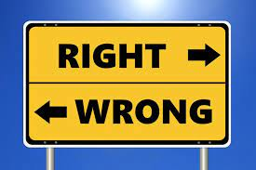
Kde a jak se tvoří/mění normy (morálka a právo)?

Slide 8
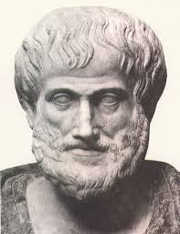
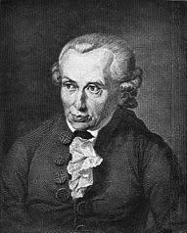
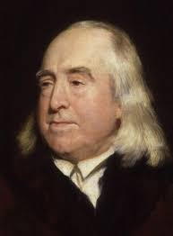
Tři principy „dobra“(důvěry)
Ctnost (Aristoteles) - OBEC
Mravní povinnost (I. Kant) - ROZUM
Užitek (J. Bentham, J. S. Mill) – UŽITEK
Good Place / Netflix

Slide 9
Perspektiva sociální diferenciace
Patronáž versus instituce
Univerzalizující média moci (Niklas Luhmann)
Co je dobré? Kde se utváří kde morálka? Kde právo, politická kultura…?
Politická moci (stát) důvěryhodnost
Rodina a intimita
láska
Veřejnost vědění
Trh
peníze
Kníže/patron
Klient
Dar
Závazek
Podřízení
Tradice

Slide 10

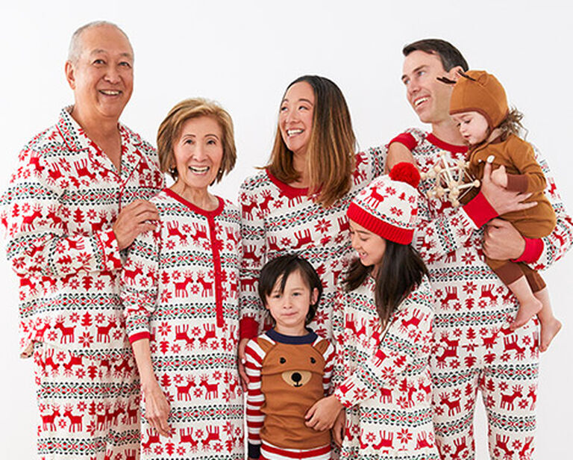

    Vytváří se především v rodině!?!

Slide 11
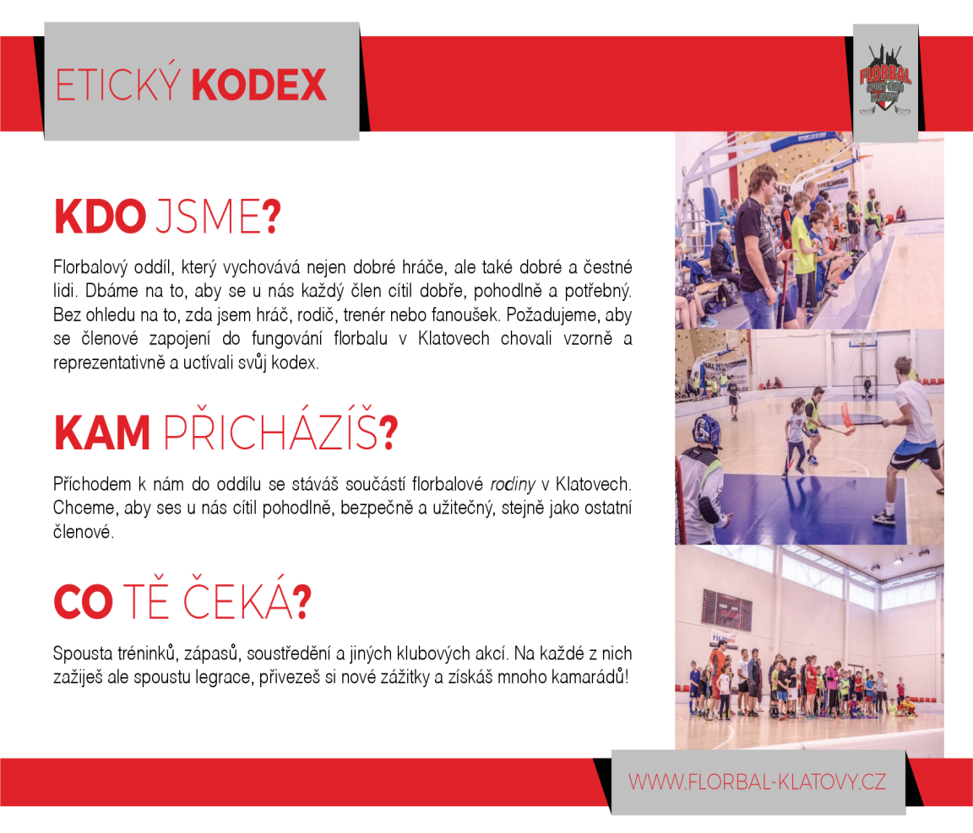
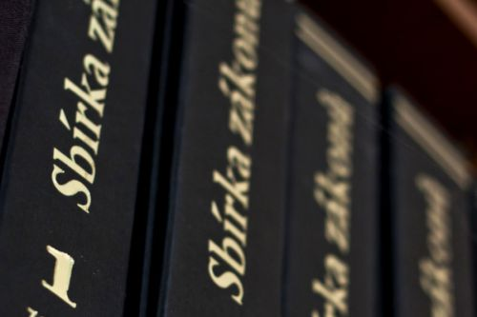
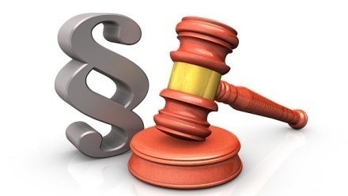
Kodifikace zákony/etické kodexy tvrdá/měkká

Slide 12
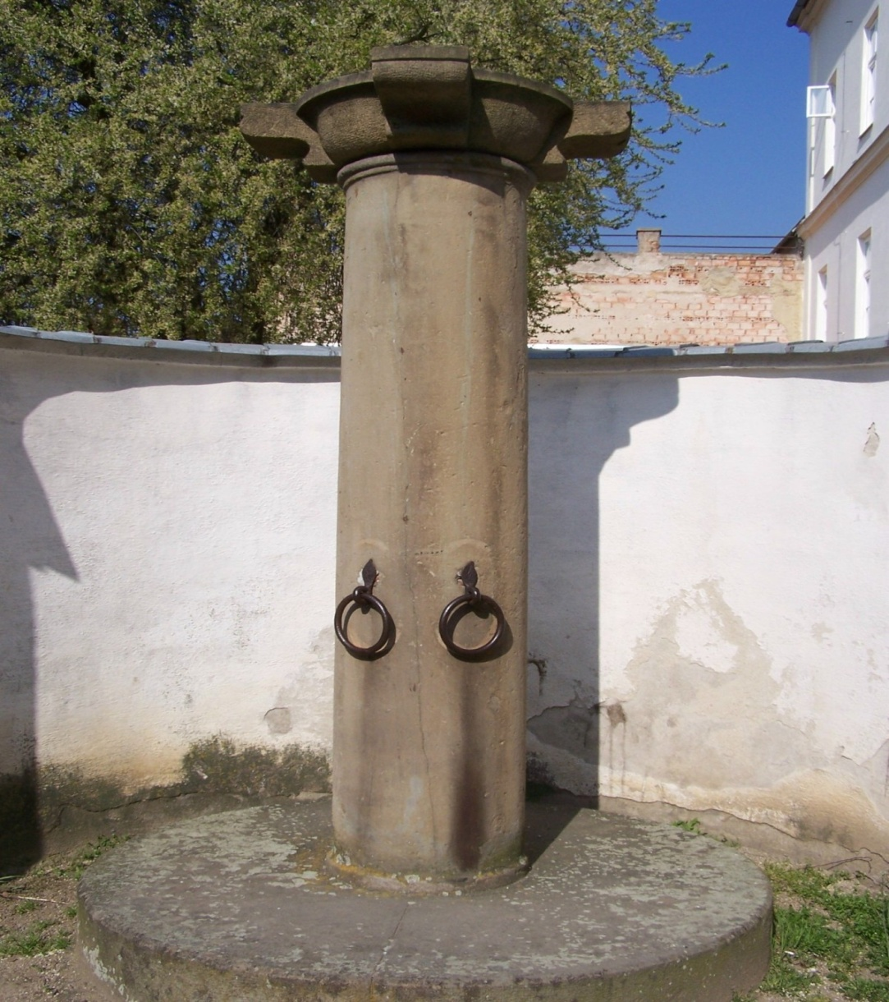
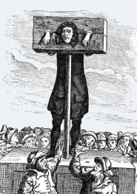
PRANÝŘ/TREST )-:

Slide 13

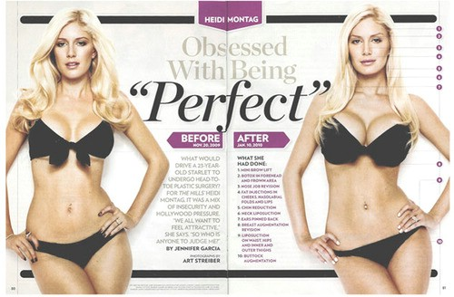
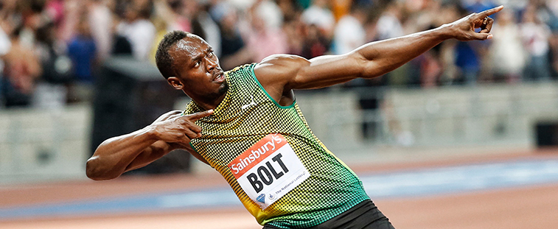
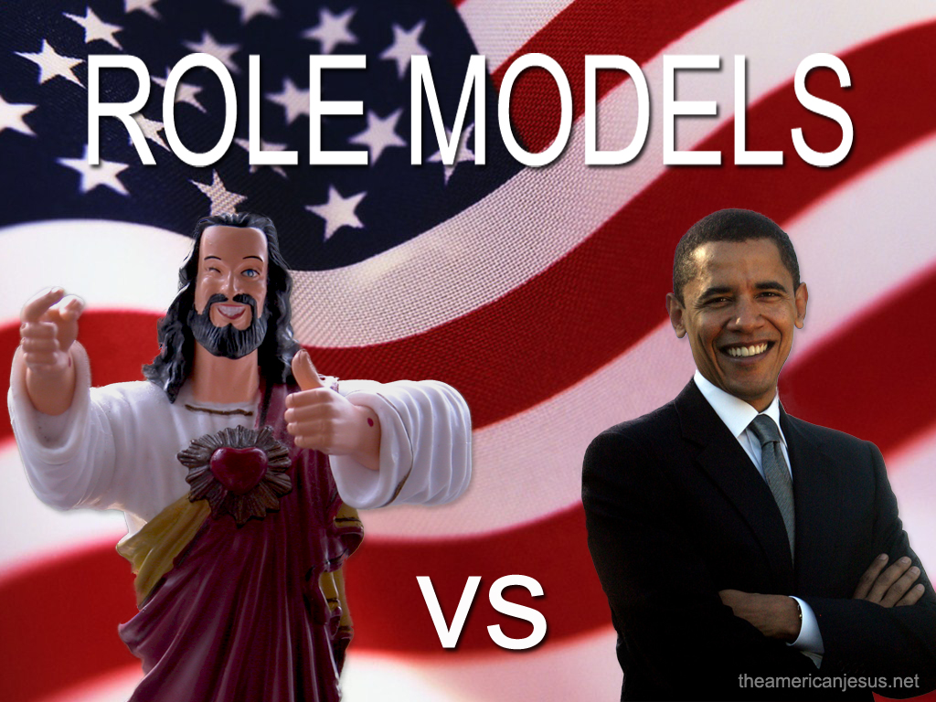
VZORY (-:

Slide 14
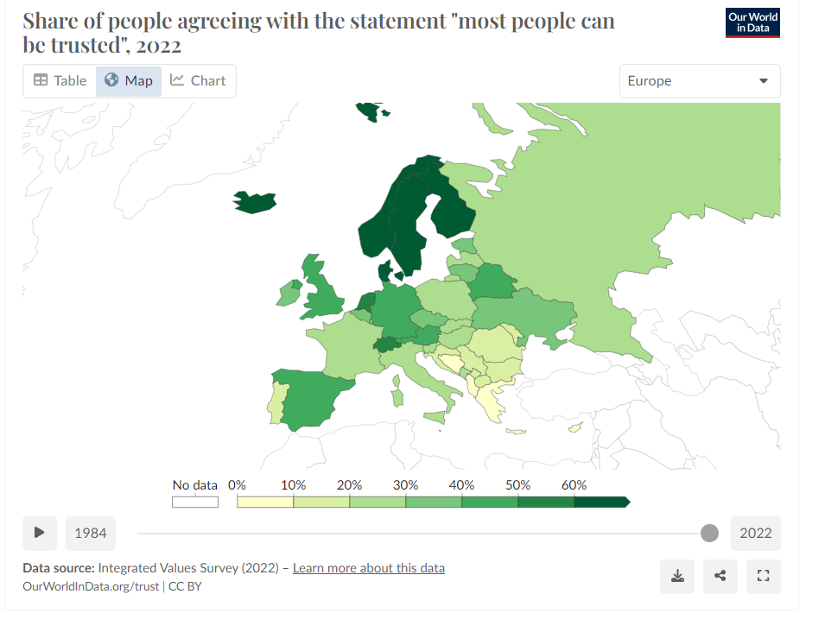
https://ourworldindata.org/trust

Slide 15
Jak veřejně formovat morálku?
Jan podporovat důvěru?
SHRNUTÍ
Podpora rodiny a ochrana práv dětí
  Ontologické bezpečí: domácí násilí, výživné, před/školní péče …
Péče o instituce
  profesionalita, integrita, přístupové body …
Kodifikace (vytyčeného cíle, policy)
  Implementace, vymáhání, monitoring, přehodnocování…
Tresty
  Vhodné, přiměřené, „účinné“…
Vzory
  Oznamovatelé, ocenění, výchova k občanství a liberální kultura vzpomínání, symboly a místa paměti, veřejnoprávní média …

Slide 16
Právo a morálka aneb Past pravidel (J. Sokol)
Právo/politika je minimum morálky (!?)
Vzájemná reflexivita práva/politiky a morálky
Legalita – legitimita
  Bezpečí – svoboda
  Jistoty – možnosti
  Negativní – pozitivní svoboda
  Individuální svoboda (subjekt) – politická svoboda (objekt)
Vztah nepřímé úměrnosti (do jisté míry)
Důvěra: čím více mezilidské důvěry, tím více sociální akceschopnosti, blahobytu, bezpečí i svobody: důvěra generuje důvěru (-:
Důvěra jako pozitivní externalita (př. COVID!)

Slide 17
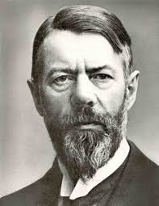
Max Weber (†1920)
    3 typy autority
      charisma, tradice, právo
  Etika: smýšlení x odpovědnosti
  Racionalita: hodnotová, účelová, expresivní racionalita
  Politik X Úřadník = cíle + postupy

Slide 18
Vědění jako médium moci
Vědecké vědění nahradí běžné vědění, poznání nahradí nevědomost, pravda vystrnadí omyl (A. Comte, †1857)
Scientia est potentia (Fr. Bacon, †1626)
Omezení „vědění“ jako zdroje moci (mobilita, akumulace, institucionalizace, komodifikace, vědění nejsou informace)
Alternativní média moci: peníze, důvěryhodnost, láska …
Režimy pravdy/vědění/legitimity (J. Habermas)
Faktické, (atomizované vědění), vědecké, formální, explicitní, diskursivní, tvorba zákonů
Intersubjektivní, (kolektivistické vědění), tradiční, sdílené, běžné, implicitní, rutina
Kongruentní, (charismatické, spasitelské vědění)

Slide 19
Prostý rozum reflexivita mezi rutinou a vědou počasí x klima
Běžné vědění
Odborné vědění
Počasí – tady a teď
Orientace na smyslovost, konkrétní zkušenost
Každodennost, rutina
Samozřejmost, stereotypní
Zaměřené k jednání, rozhodování
Sdílené vědění, konformita
Snadno se šíří (netřeba ověřovat)
Klima – univerzalita
Abstraktní, vytržené z kontextu
Pochybování, kritika
Diskursivní proces, polemika
Odtržené od běžné zkušenosti, porozumění
Specializované, rozptýlené, nerovnoměrné
Omezené šíření (potřeba dvojí hermeneutiky)

Slide 20
Ne/vědění, důvěra, instituce, jednání
Šíření vědeckého vědění je omezené (?)
Vědění je vztahový pojem, aktivita, receptory, komunikátory, popularizátory, média
Meze vědění jsou dány omezením našeho jednání!
Jak vzbudit zájem o vědění? Nabídnou příležitosti k jednání! Role institucí, vzdělání …
Sociální funkce ignorance: dobrovolná, pohodlná, útěšná, tlumící, psycholog. ochrana
Vědění, důvěra, politika (Jak to vše propojit?) aneb Umí se demokracie poučit ze svých chyb?

Slide 21
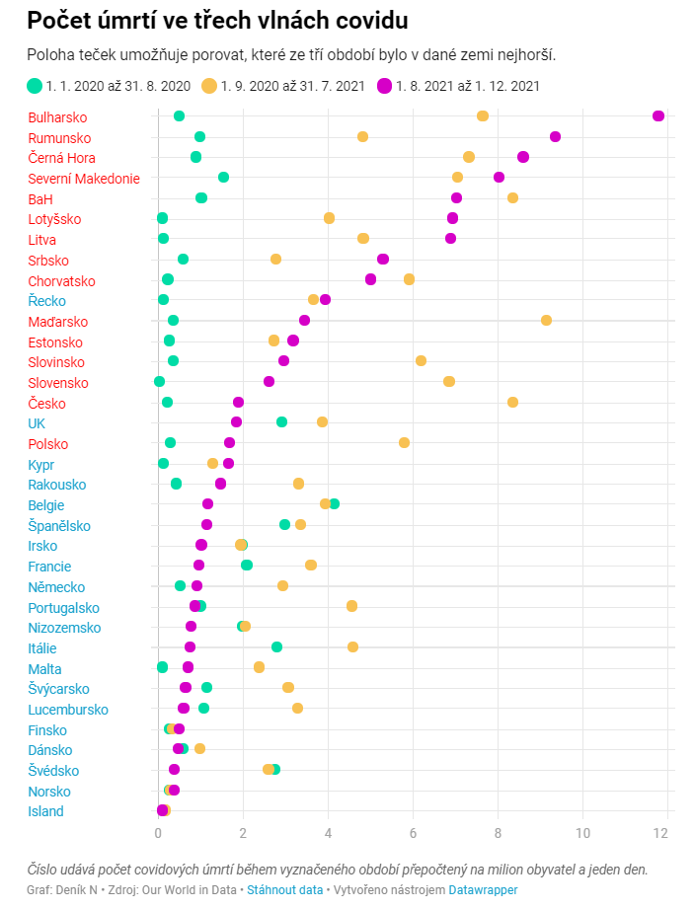
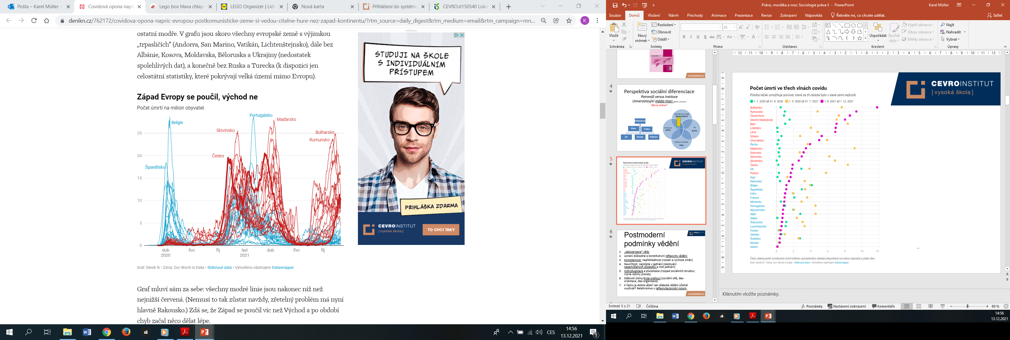

Slide 22
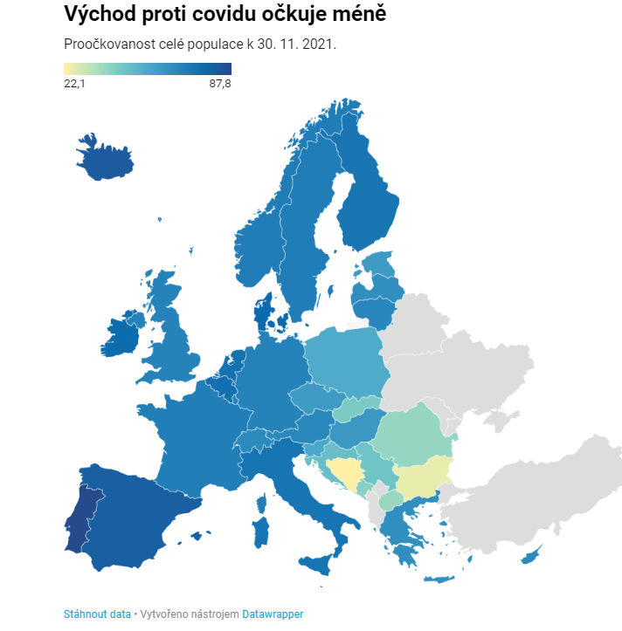
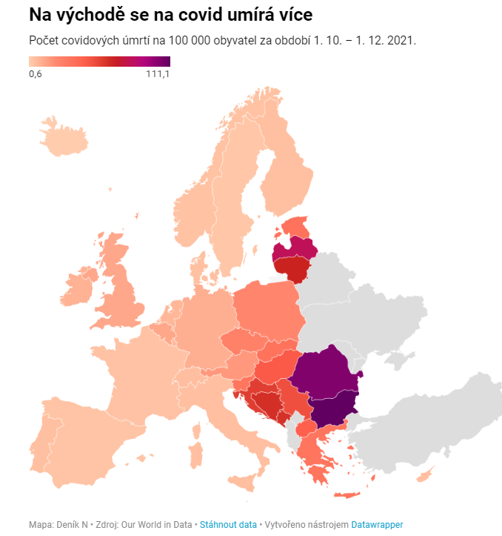

Slide 23
Post/moderní podmínky vědění
„Sekularizace“ vědy
Uznání důkladné a konstitutivní reflexivity vědění
Komplexnost, nepřehlednost (rozsah a rychlost změn)
Neurčitost, nejistota v jednání (sledování nezamýšlených důsledků a rizik jednání)
Individualizace a pluralizace (rozpad sociálních struktur, různé režimy pravdy)
Slábnutí úlohy/krize institucí (sociální sítě, des-orientace, des-organizace, „rozpad“ veřejnosti)
K čemu je tedy dobrá věda? Jak vědecké vědění účelně využívat v podmínkách relativismu?
Vládne co/kdo, kde, jak? Techno anebo demokracie?
Primát svobody před pravdou/politiky před vědou
Politik x úředník (3 typy racionality), role stran

Slide 24
Adaptační reakce v postmoderních podmínkách (Giddens): režimy vědění
pragmatické přijetí: riziko návykovosti, oslabení orientace a sebekontrol, rutina;
cynický pesimismus: reflexe reality, způsob tlumení/vytěsnění obav, egoismus;
trvalý optimismus: důvěra, specializovaní odborníci, praktikující věřící;
radikální angažovanost: mobilizace k aktivitě, aktivní skepticismus, jednání v neurčitosti, střední třídy/sociální hnutí

Slide 25
Překážky přenosu vědeckého vědění na úroveň běžného vědění SHRNUTÍ
Na úrovni veřejné správy
Klientelismus, nepotismus, korupce
Vrchnostenský přístup, neefektivita, ritualizace byrokracie, nečinnost,
Uzavírání: slabá reflexivita institucí (close opportunity structure)
Na úrovni občanské společnosti
Nezájem o věci veřejné, o politiku
Nízká míra odpovědnosti za instituce (ne-vlastenectví)
  odcizení či vypjatý etatismus
Nízká míra institucionální důvěry a stigmatizace politiky
Nízká míra mezilidské důvěry
  Občanská nedůvěra - nedůvěra v (kolektivní) jednání ( nezájem)
Uzavřenost změnám a vysoká míra konformity
Ekonomické faktory: slabost středních tříd

Slide 26
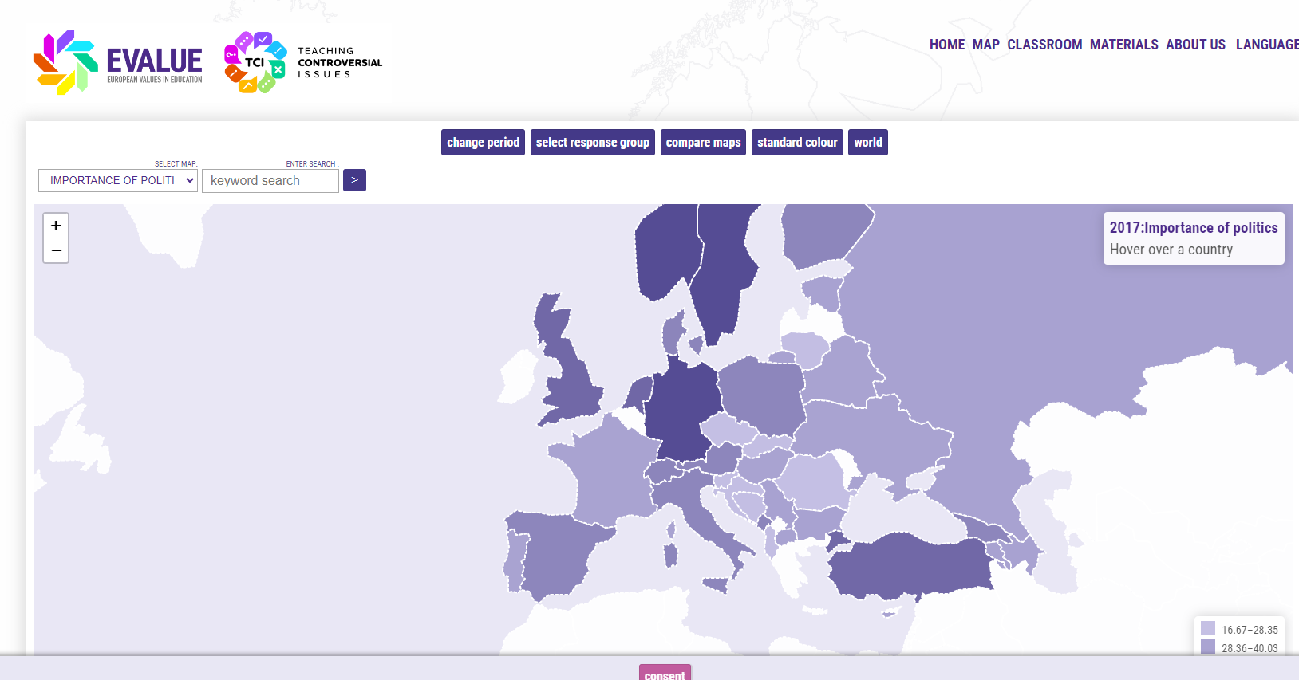

Slide 27
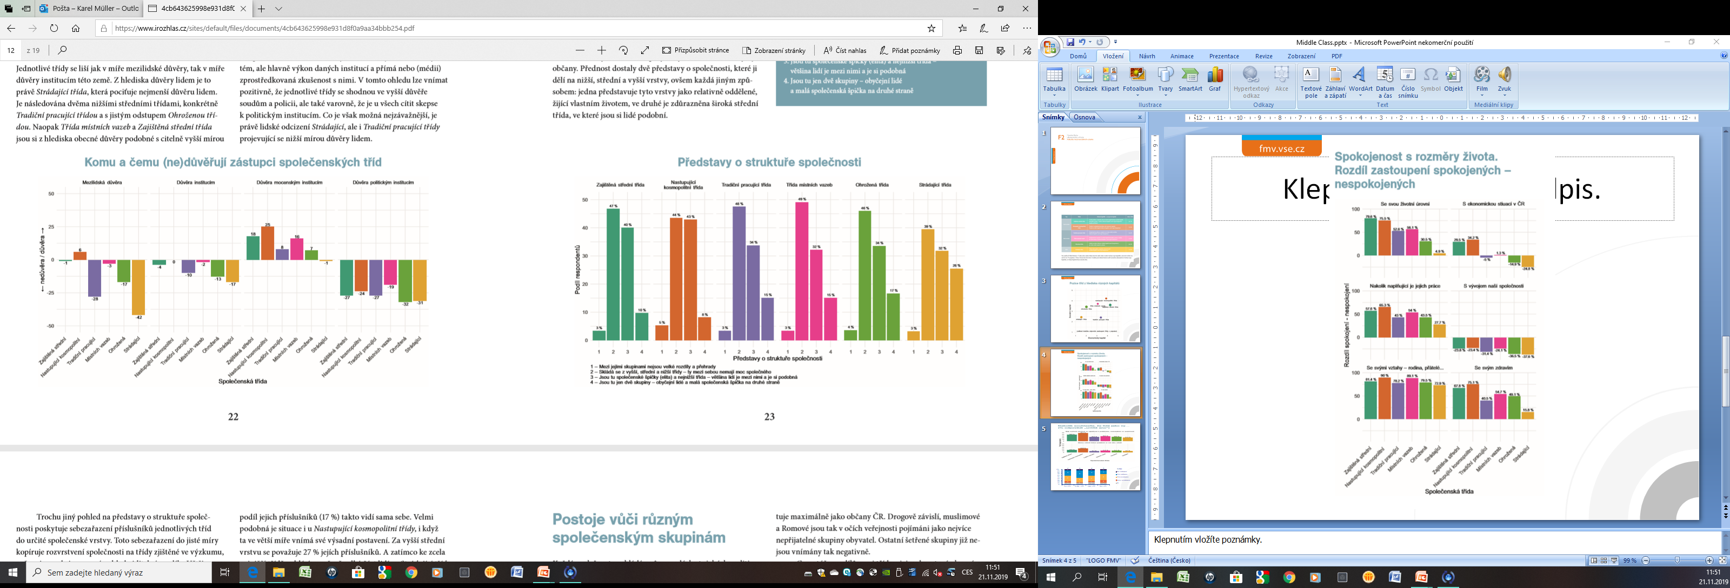

Slide 28
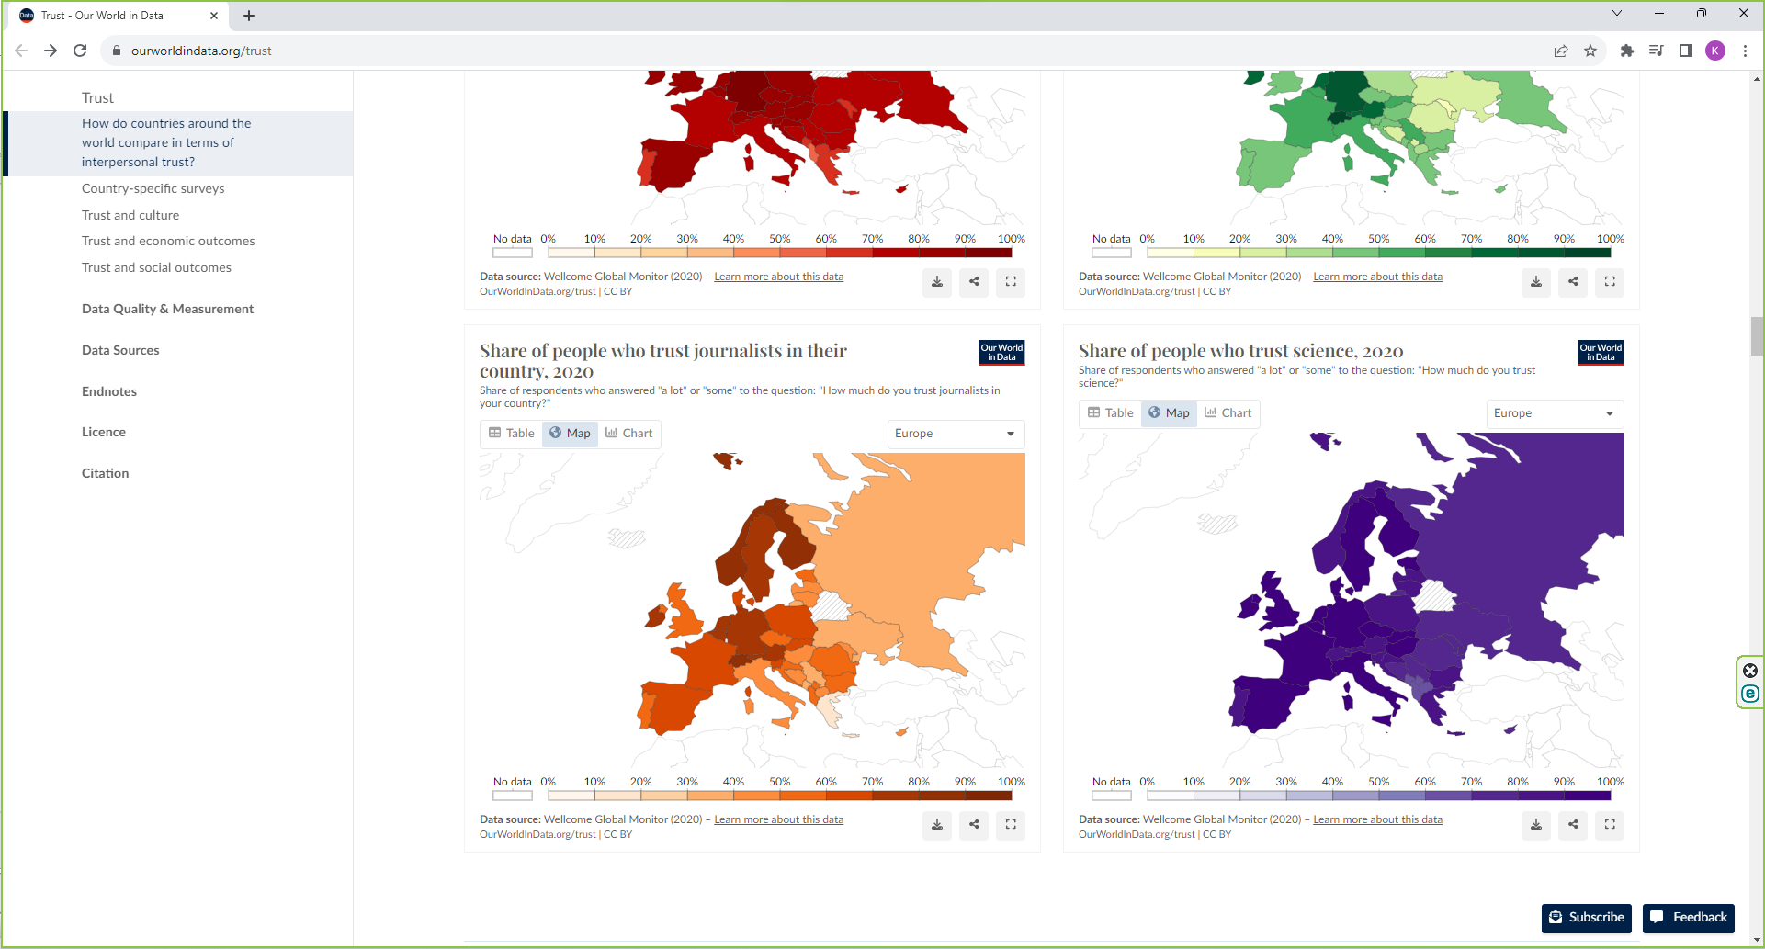

Slide 30
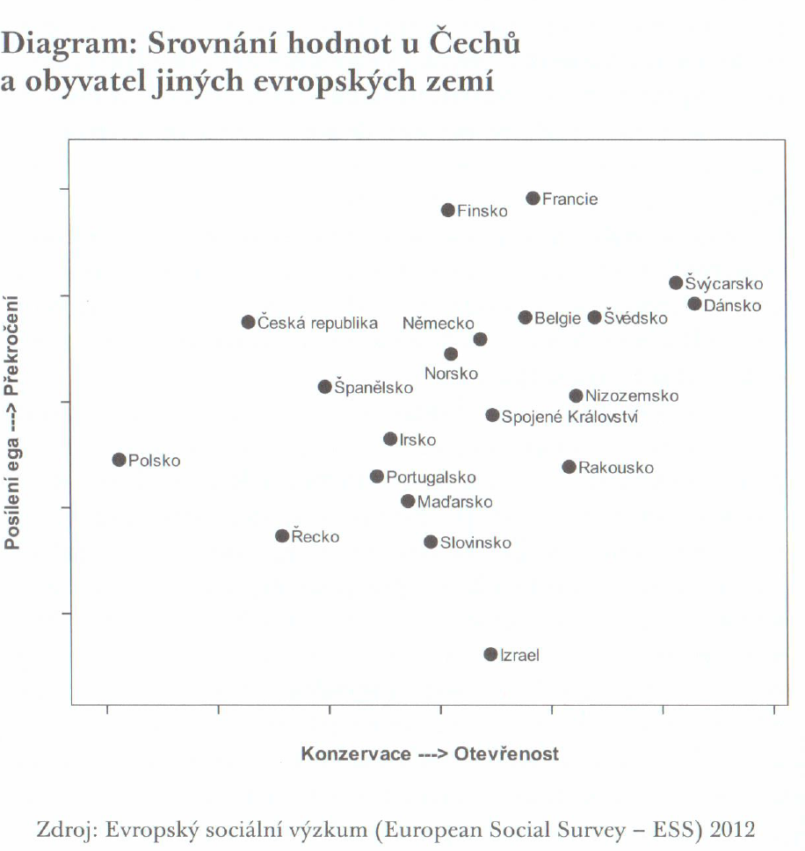

Slide 31
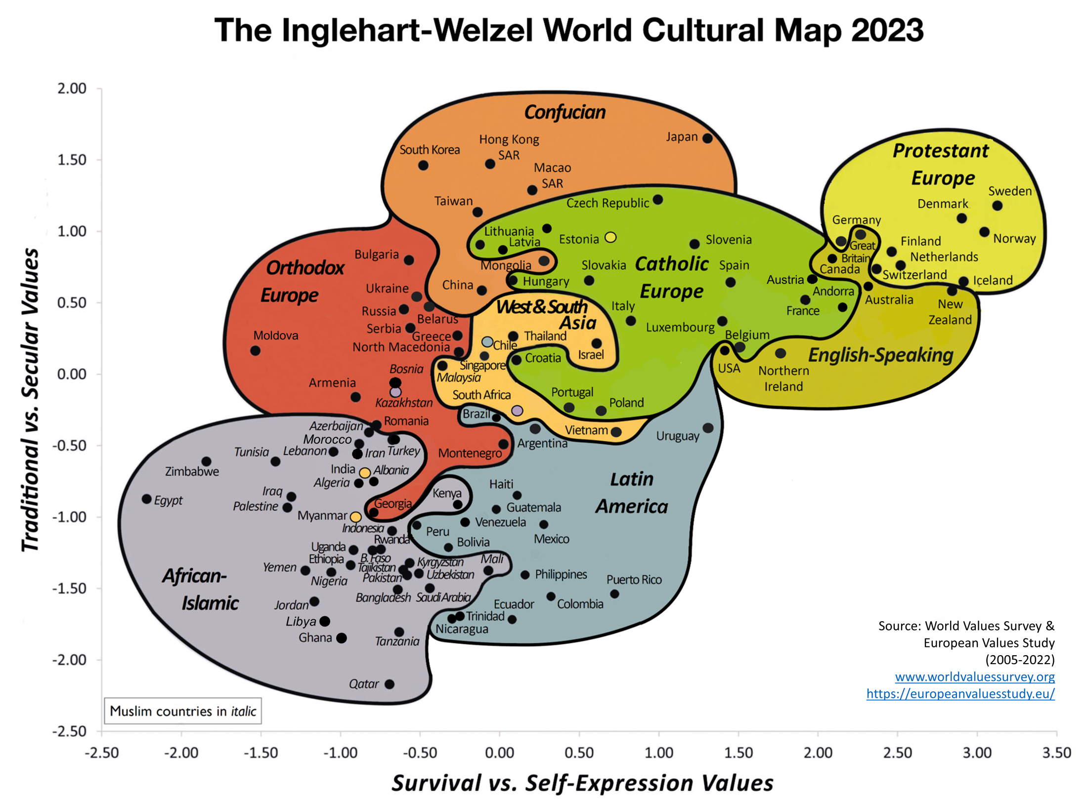

Slide 32
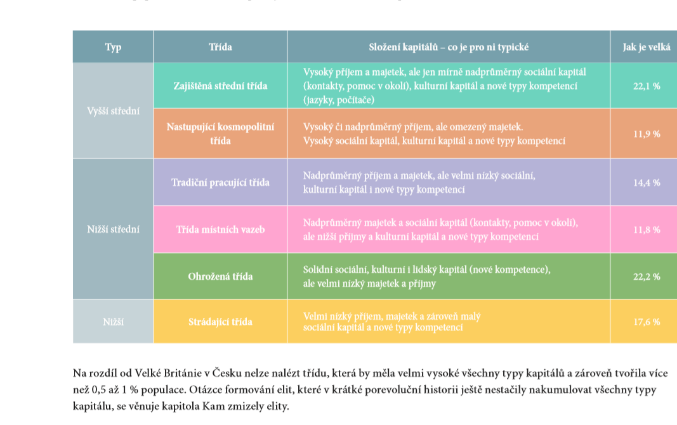
Češi po 30 letech svobody
Rozděleni svobodou, ČRO, 2019

Slide 33
Atlas of European Values

